Slide 1

Web – разработчик
Web-разработчик: чем занимается и как им стать?
Подготовил: Сотула Николай

Slide 2
В программе
Кто такой web-разработчик?
В чём особенности данной специальности?
Как стать web-разработчиком?

Slide 3
Что такое Web-разработка?

Slide 4
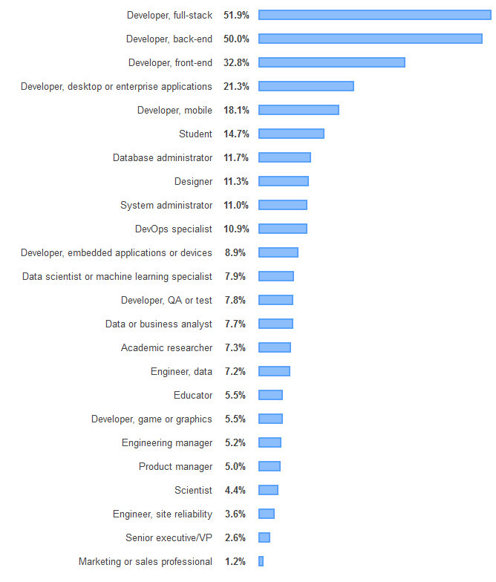
StackOverflow survey 2019
https://insights.stackoverflow.com/survey/2019

Slide 5
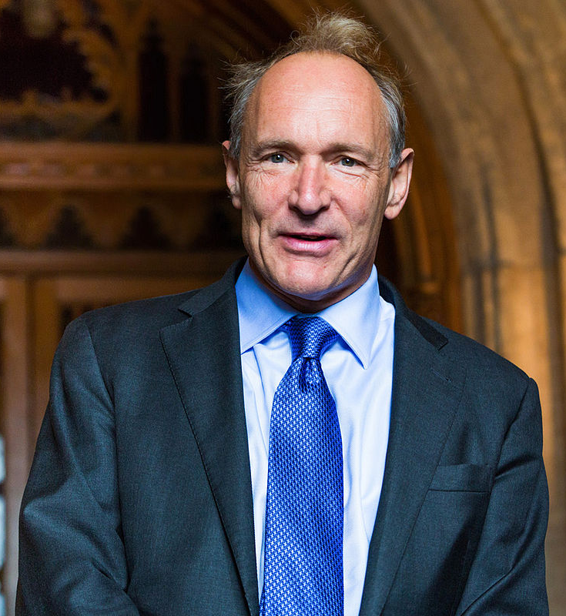
Гуру
Сэр Тимоти Джон Бернерс-Ли OM — британский учёный, автор URI, URL, HTTP, HTML, создатель Всемирной паутины (совместно с Робертом Кайо) и действующий глава World Wide Web Consortium.

Slide 6
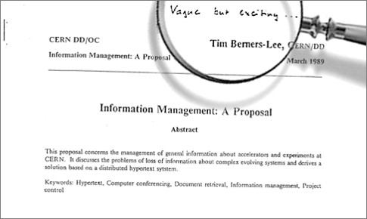
13 марта 1989 года Тим Бернерс-Ли впервые предложил своему боссу Майку Сендаллу разработать систему управления информацией. Виза Сендалла — «Расплывчато, но интересно».

Slide 7
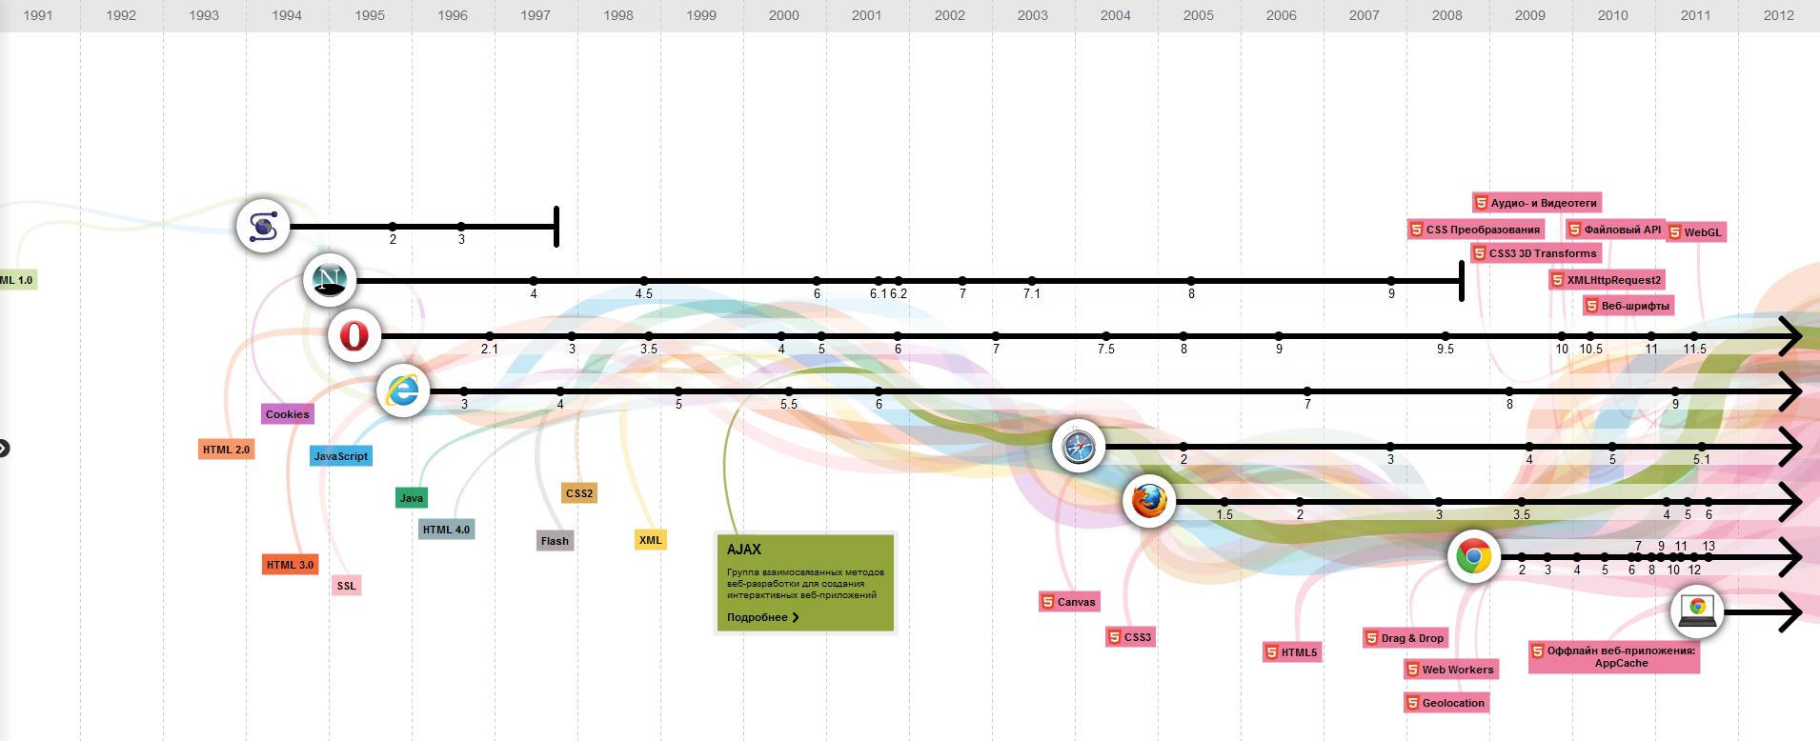
Эволюция интернета
Notes:
http://evolutionofweb.appspot.com/?hl=ru#/evolution/day

Slide 8
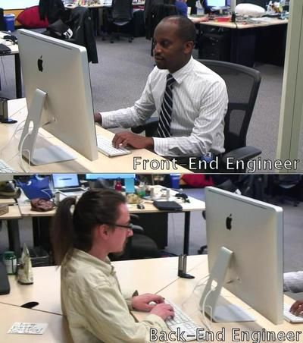
FrontEnd vs BackEnd

Slide 9
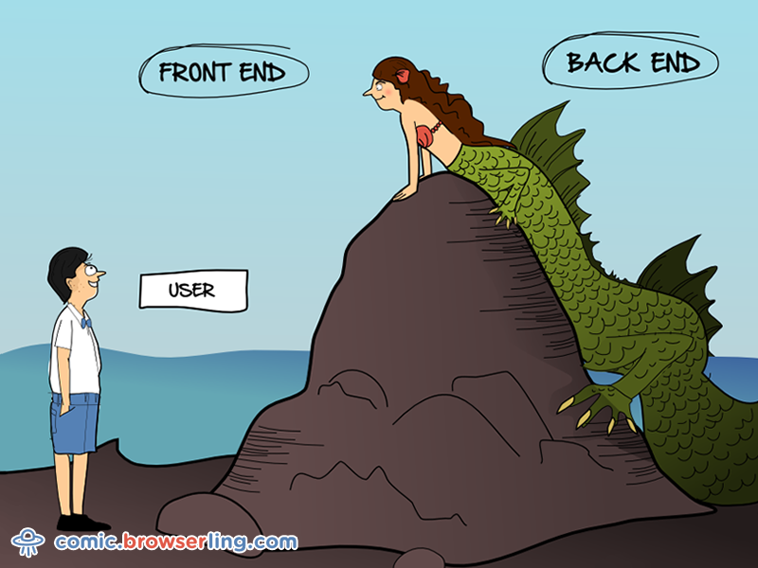

Slide 10

Front End-разработчик
Дизайнер-новатор
Верстальщик-гимнаст
Программист-параноик

Slide 11



Дизайнер

Slide 12
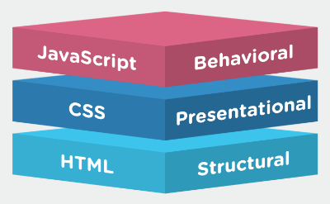
Верстальщик

Slide 13
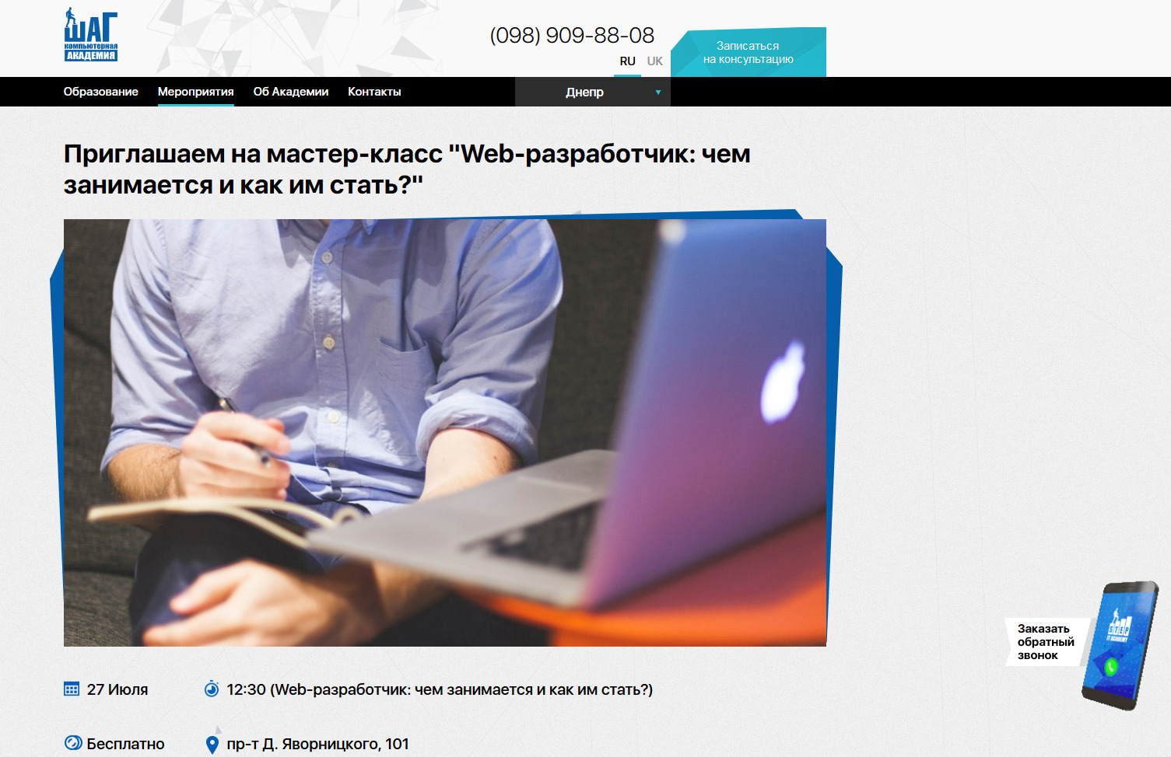

Slide 14
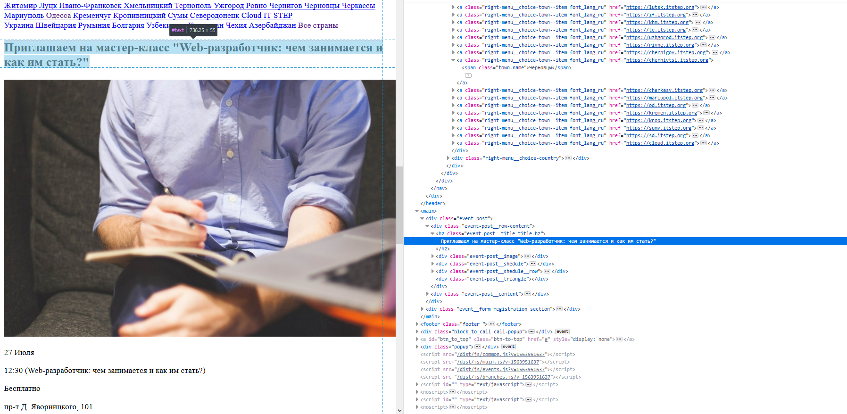
<html>

Slide 15
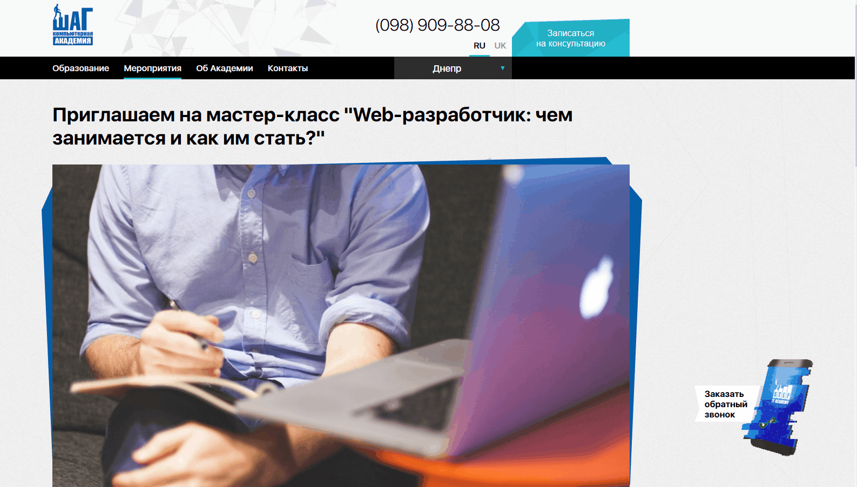
JavaScript - action

Slide 16






JavaScript библиотеки и фреймворки

Slide 17
Back End программист

Slide 18
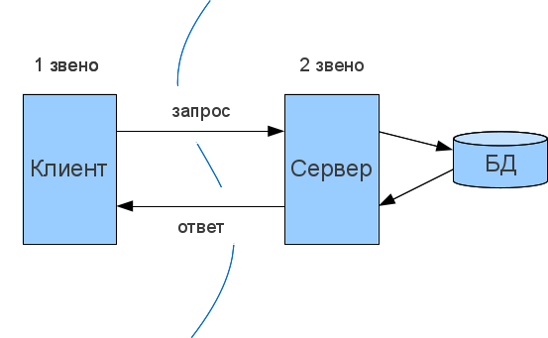
Что на сервере?

Slide 19






Серверные технологии

Slide 20


Хранение данных

Slide 21
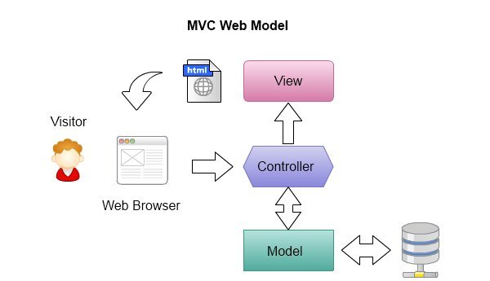

Slide 22




Фреймворки и CMS

Slide 23
Full stack программист

Slide 24


Slide 25
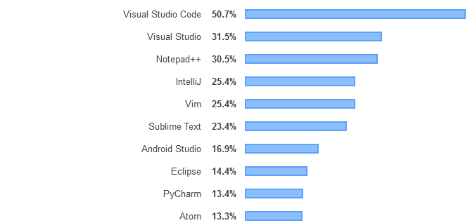









Most Popular Development Environments (WebDevelopers)

Slide 26
Сколько зарабатывают web разработчики?

Slide 27
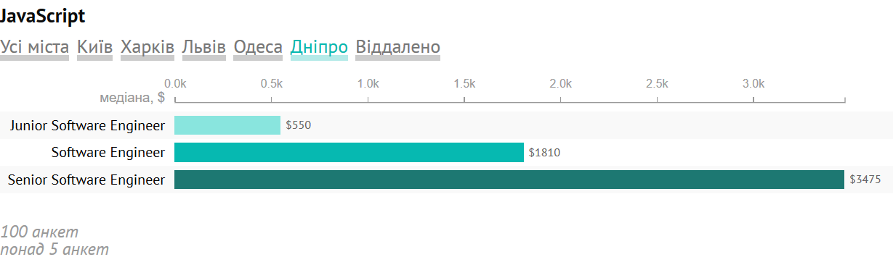

Slide 28
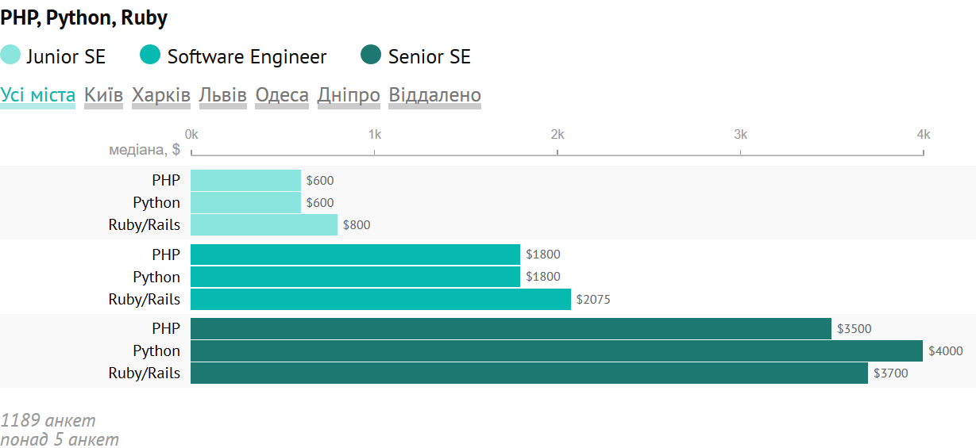

Slide 29
Где необходимы WEB – разработчики уже сейчас?

Slide 30
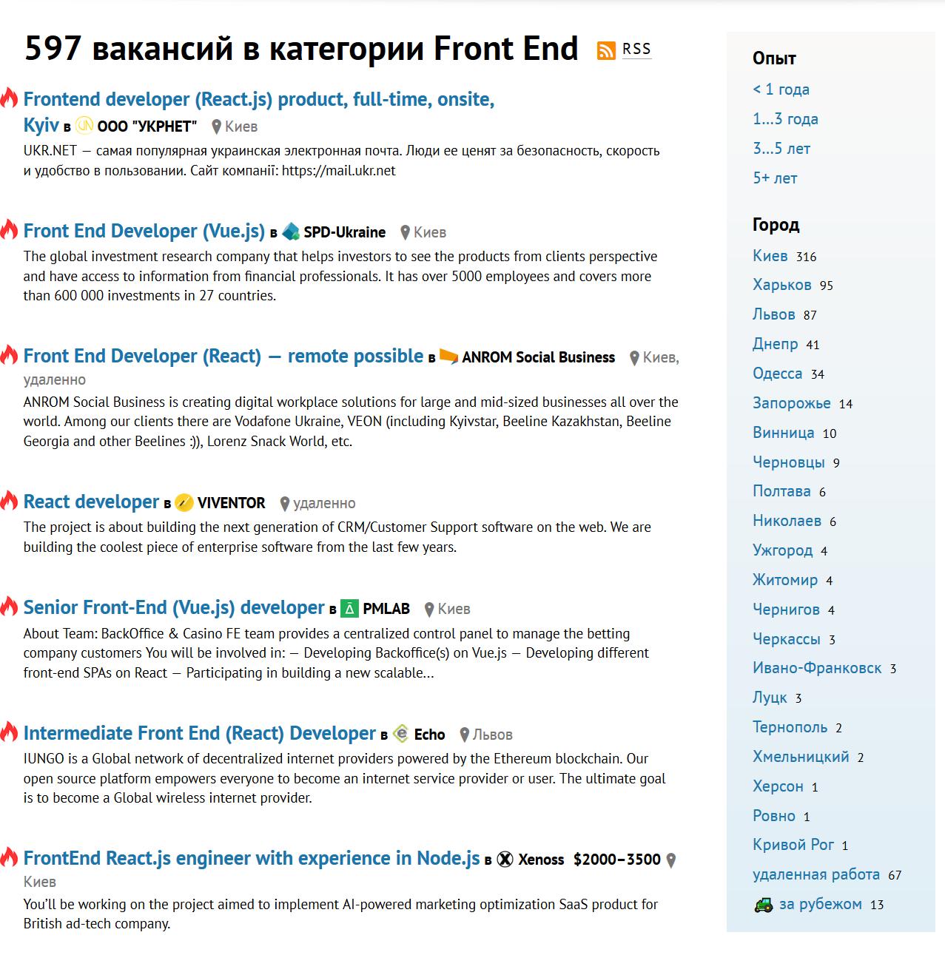

Slide 31
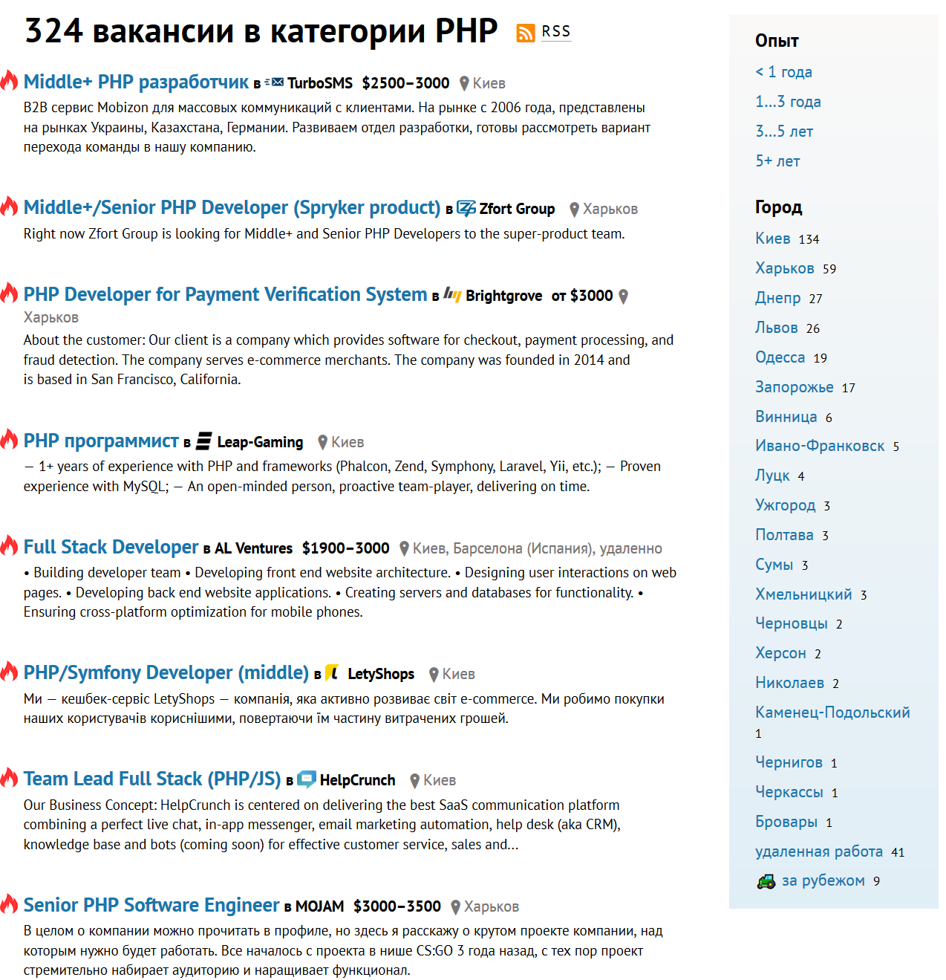

Slide 32
Как стать web-разработчиком?

Slide 33
Как стать Web-Dev
Захотеть
Выбрать способы обучения
Мучить преподавателей
Написать дипломную работу и считать себя умным
Пойти на позицию Junior developer

Slide 34

Спасибо за внимение

